Slide 1
Создание профиля автора в ORCID
Регистрация

Slide 2
1. Зайдите на сайт: https://orcid.org/ 2. Выберите язык.
3. Нажмите: зарегистрироваться

Slide 3
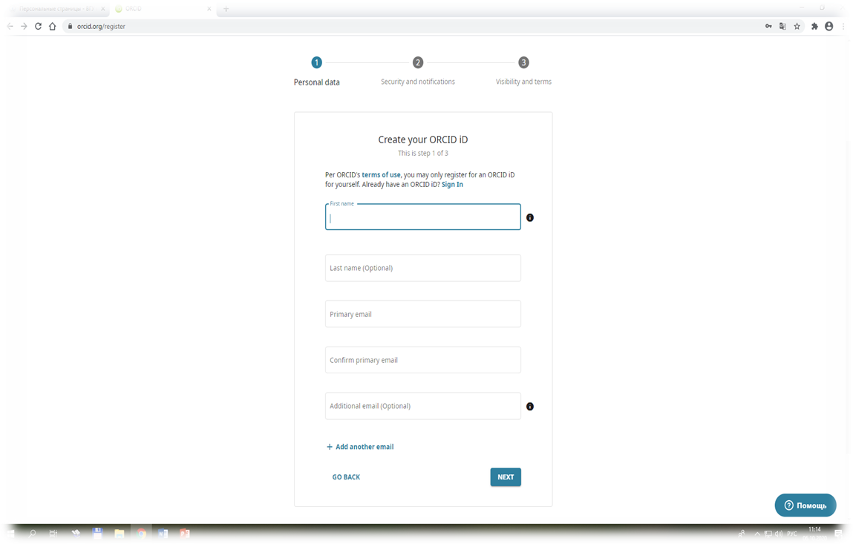
4. Регистрация в системе
Заполните поля:
First name (Имя)
Last name (Фамилия)
Primary email (Основной адрес электронной почты)
Confirm primary email (Подтвердить основной адрес электронной почты)
Additional email (Дополнительный адрес электронной почты)
Заполнив поля формы, нажмите кнопку «NEXT» (Следующий)

Slide 4
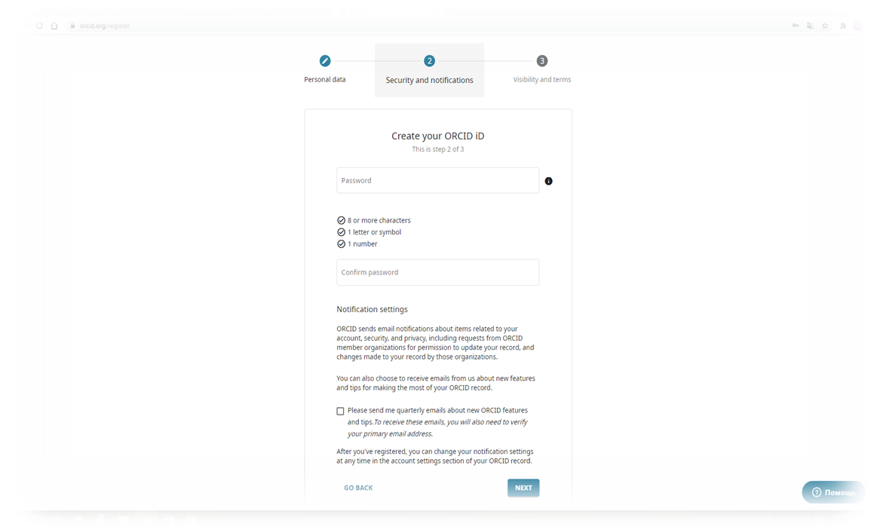
4. Регистрация в системе
Заполните поля:
Password (Пароль)
Confirm password (Подтвердить пароль)
Notification settings (Настройки уведомлений): по желанию
Заполнив поля формы, нажмите кнопку «NEXT» (Следующий)

Slide 5
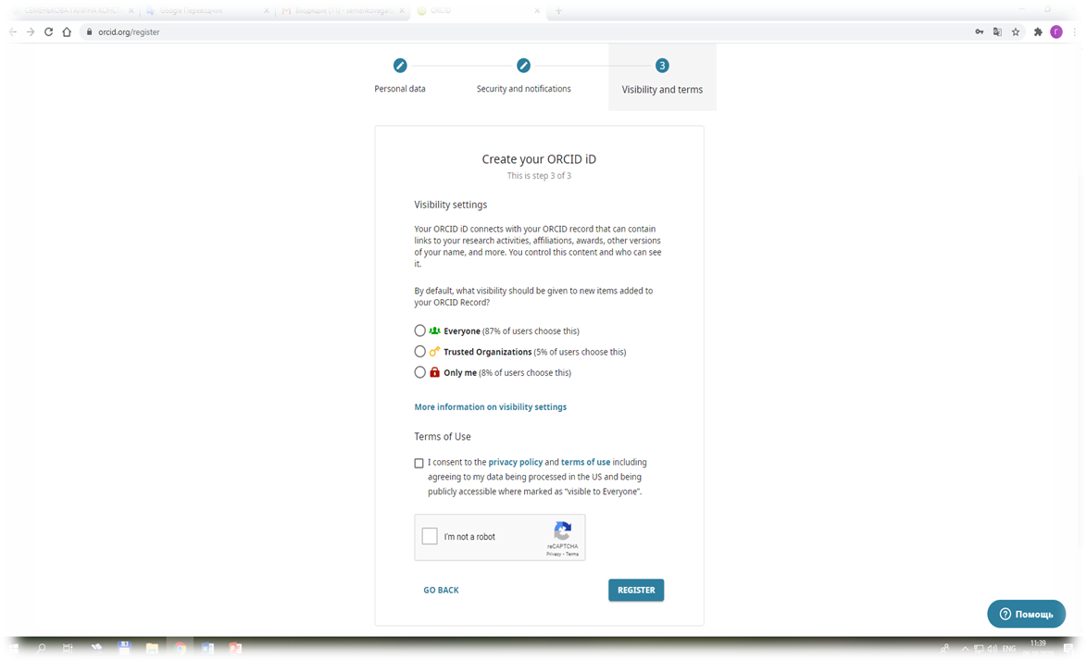
4. Регистрация в системе
Заполните поля:
Visibility settings (Настройки видимости): обязательно Everyone (Общедоступный) информация будет доступна всем посетителям сайта ORCID
Terms of Use (Условия эксплуатации): обязательно Вы должны согласиться с Правилами и Условиями
Подтвердите, что Вы не робот
Заполнив поля формы, нажмите кнопку «Register» (Зарегистрироваться)

Slide 6
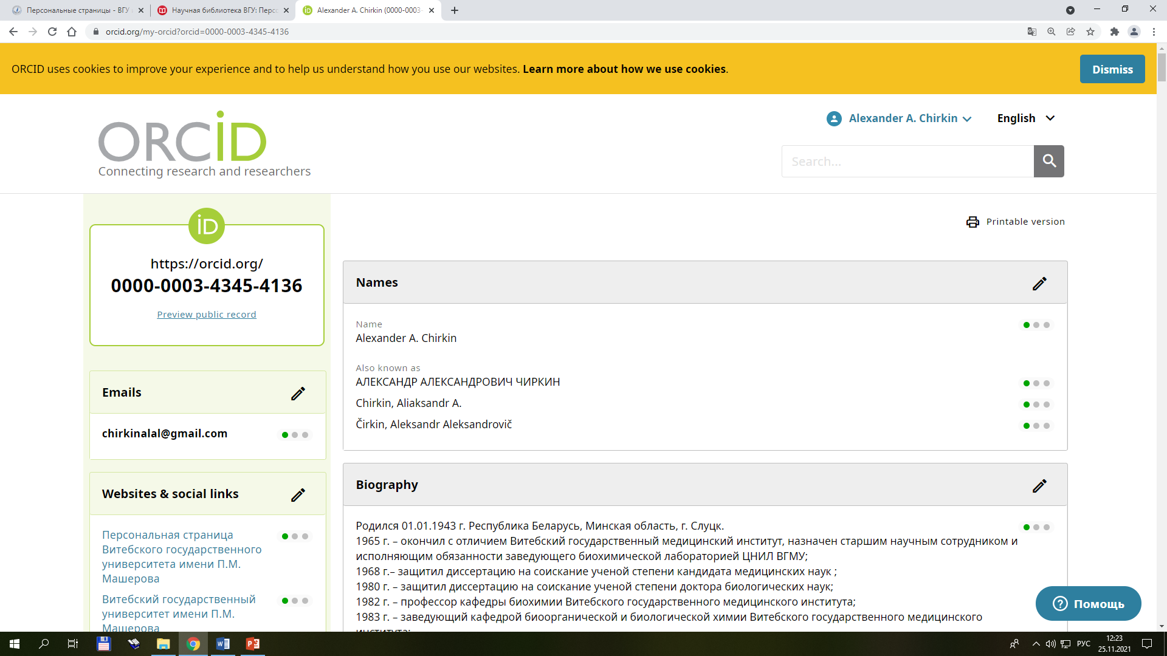
5. Переходим на страницу своего профиля в ORCID
Ваш номер в ORCID находится в левой панели

Slide 7
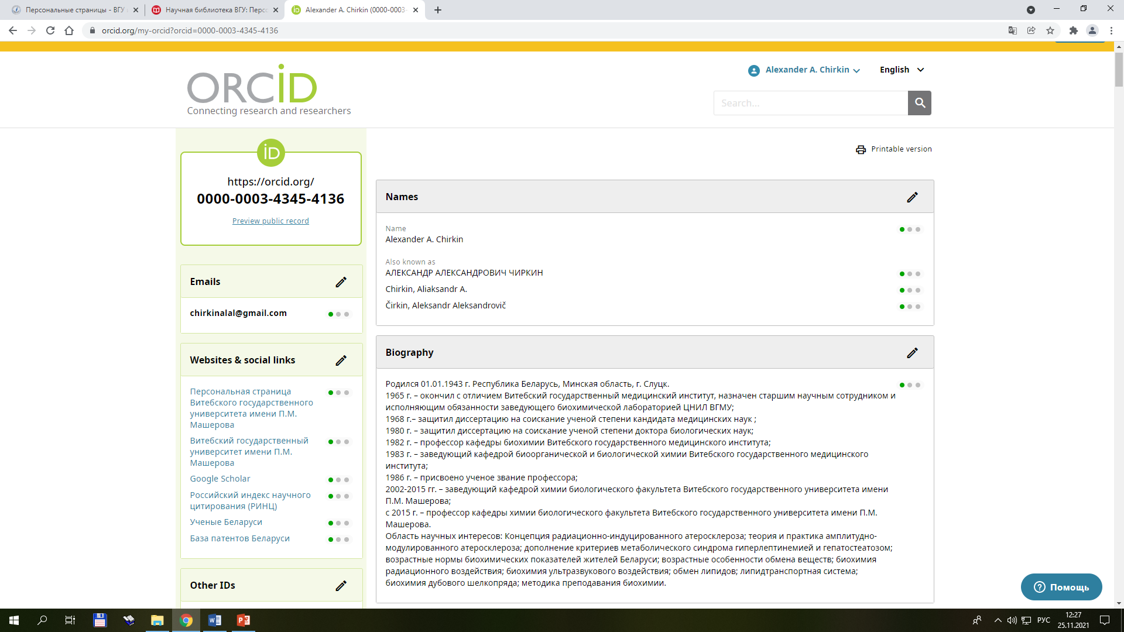
6. Редактирование персональных данных. Зайдя в профиль можно добавить или отредактировать идентификационную информацию о себе, которая отображается в левом столбце учетной записи:
Ваш ORCID ID.
Получите форму публичной записи для печати.
Электронный адрес – (вы будете входить в свой профиль ORCID, используя указанный Email или ORCID iD).
Веб-сайты – ссылки на сайты, связанные с Вами или Вашими исследованиями: личный веб-сайт, персональная страница на сайте ВГУ имени П.М. Машерова, БД НББ «Ученые Беларуси», РИНЦ, Google Scholar, страница в Wikipedia, ссылки на профили в социальных научных сетях и т. д.

Slide 8
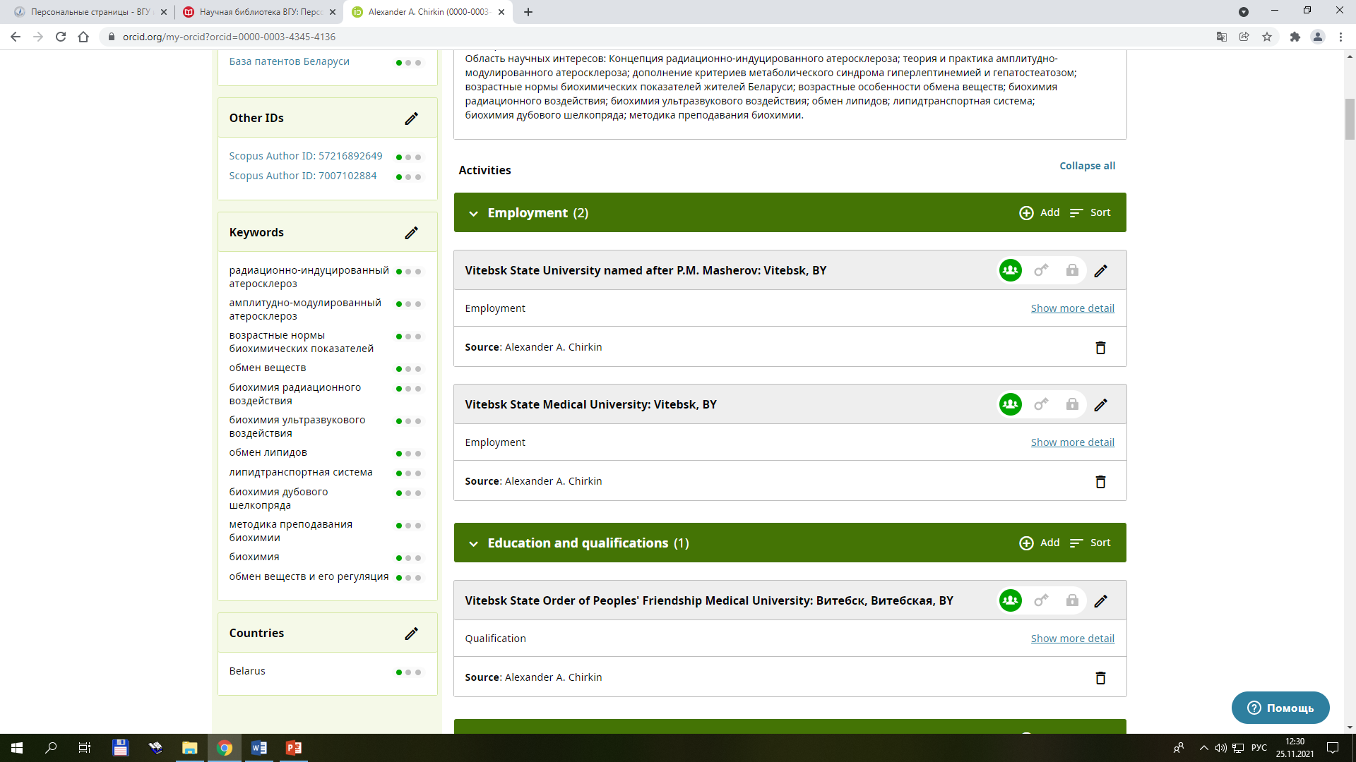
6. Редактирование персональных данных. Зайдя в профиль можно добавить или отредактировать идентификационную информацию о себе, которая отображается в левом столбце учетной записи:
Другие ID – идентификаторы автора отображаются после подключения к системам автоматически.
Ключевые слова, описывающие Вашу научную деятельность.
Страна, в которой Вы работаете – (Belarus)

Slide 9
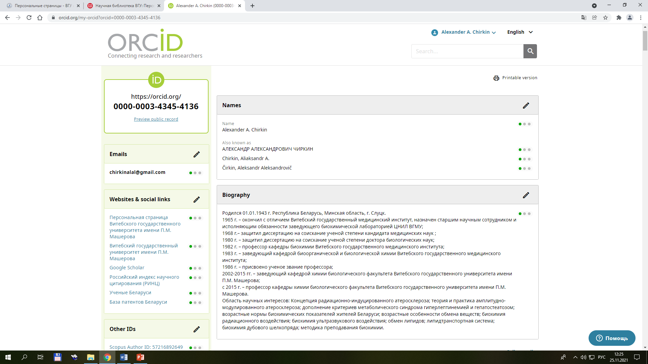
7. Биографическая информация
Имя. Фамилия – (как Ваше имя будет записываться в том числе в профиле ORCID. Желательно английский вариант написания. Раздел редактируется. Вы можете внести изменения в написании Вашего имени, фамилии, например, после замужества).
Известен также как – другие имена, которые Вы используете в публикациях, например: девичья фамилия, различные вариации написания Вашего имени на других языках.
Биография – краткое описание вашей научной карьеры и интересов.

Slide 10
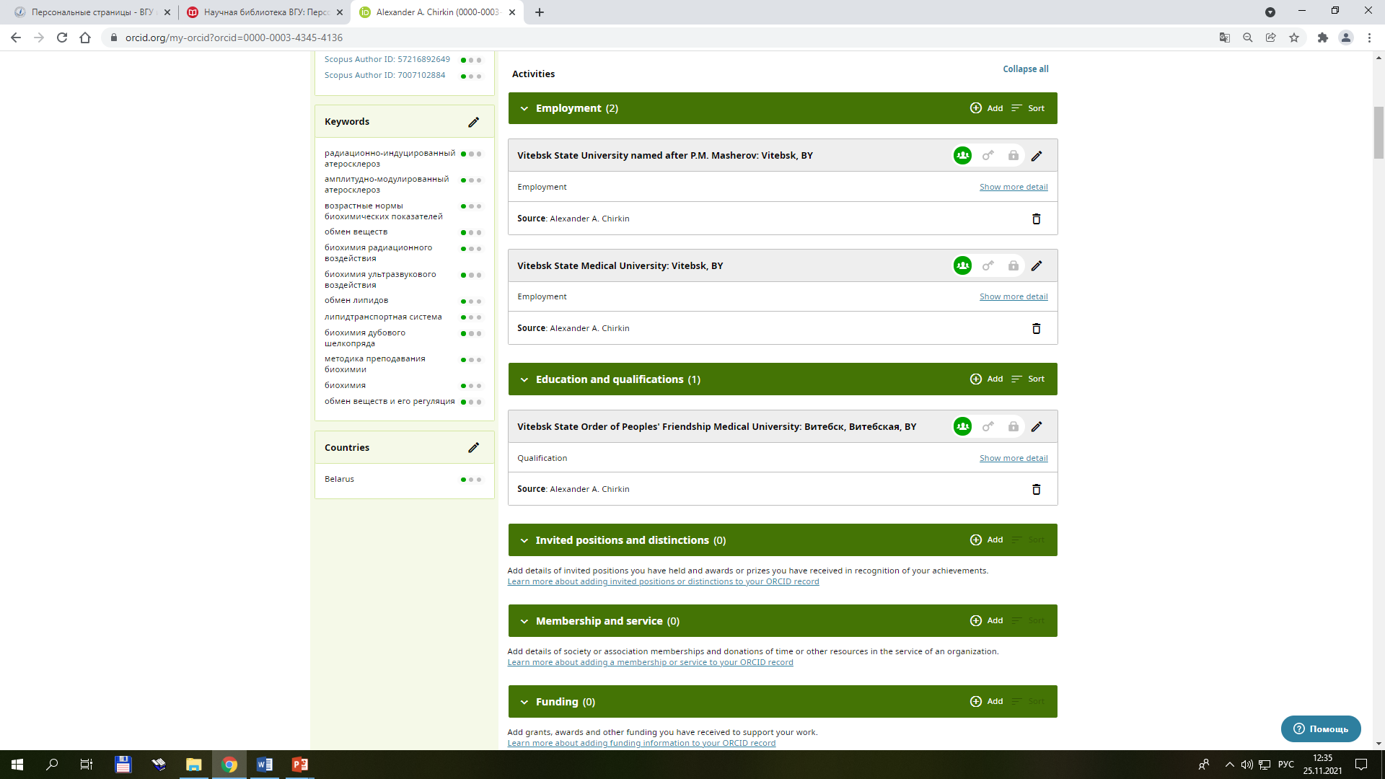
7. Биографическая информация
Место работы. Укажите все Ваши места работы, обязательно корректно указывайте название университета: Vitebsk State University named after P.M. Masherov.
Образование – участие в академической программе высшего образования для получения степени магистра, бакалавра или другой степени.
Квалификация – участие в программе профессиональной аккредитации, сертификации или обучения. Они могут быть в процессе или незакончены.
Приглашенные должности и награды – работа в качестве почетного исследователя, научного сотрудника или присуждение награды или почетной степени.
Членство в различных обществах (не включает почетное членство и стипендии) и прочая деятельность (значительное пожертвование времени, денег или другого ресурса, например волонтер, выборная должность в совете, работа по повышению квалификации.)
Финансирование - информация о полученных Вами грантах.
Обязательно заполните поля: место работы, образование, опубликованные работы.

